Slide 1
Nasilje na internetu

Slide 2
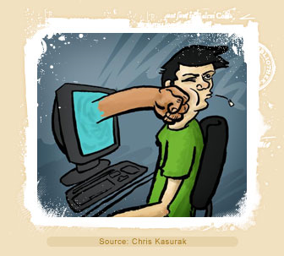
Međuvršnjačko nasilje
putem interneta uključuje poticanje grupne mržnje, napade na privatnost, uznemiravanje, uhođenje, vrijeđanje, nesavjestan pristup štetnim sadržajima te širenje nasilnih i uvredljivih komentara.

Slide 3
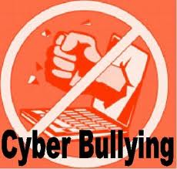
cyberbullying
Cyberbullying se najčešće provodi oblicima komunikacije u kojima identitet počinitelja može biti skriven. Nedostatak socijalnih i kontekstualnih naznaka, kao što su govor tijela i ton glasa, može imati mnoštvo učinaka: nema opipljive, afektivne povratne informacije o tome je li takvo ponašanje na internetu drugomu prouzročilo štetu . Anonimnost počiniteljima nasilja na internetu daje osjećaj da nekažnjeno mogu ne poštovati socijalne norme i ograničenja.

Slide 4
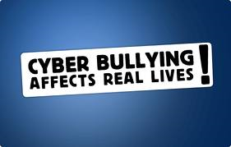
Virtualno zlostavljanje je svako namjerno, ponavljano i agresivno ponašanje pojedinca ili skupine ljudi uporabom informatičkih i telekomunikacijskih sredstava, čija je namjera oštećivanje ili zlostavljanje drugih.

Slide 5
Kako se zaštititi od cyberbullyinga
1. Nikad ne daj osobne informacije na internetu, bilo na chatu, blogovima ili osobnim web stranicama.
2. Nikad nikome, osim roditeljima, ne reci svoju lozinku, čak ni prijateljima.
3. Ako ti netko pošalje zlonamjernu ili prijeteću poruku, nemoj odgovoriti. Pokaži je odrasloj osobi kojoj vjeruješ.
4. Nikad ne otvaraj e-mailove koje ti pošalje netko koga ne poznaješ ili netko za koga već znaš da je zlostavljač.
5. Ne stavljaj na internet ništa što ne želiš da vide tvoji prijatelji iz razreda, čak ni u e-mailu.
6. Ne šalji poruke kad si ljut. Prije nego što klikneš "Pošalji" zapitaj se kako bi se ti osjećao da primiš tu poruku.
7.. Pomozi djeci koju na taj način zlostavljaju tako da ne prikrivaš nasilje i da odmah obavijestiš odrasle.
8. I na internetu poštuj pravila ponašanja kao i u svakodnevnom životu.

Slide 6
the end
Marko Trtoman,Miho Kocelj,Tomislav Čokljat i Pero Medak

